Slide 1
降水量预测
预测15-20天内的海上降水量

Slide 2
第七次讨论会
总结
1、完善方法，使方法与结果都准确无误。
2、预处理好数据，提取出来6-9月份的数据。
3、得出详细的结果，做出图标。

Slide 3
第八次讨论会
本周工作
1、预处理数据，将数据整理出6-9月份的。
2、校准优化程序。
3、画出数据原始的分布图。
4、运行出所有点的结果，并画出分布图。

Slide 4
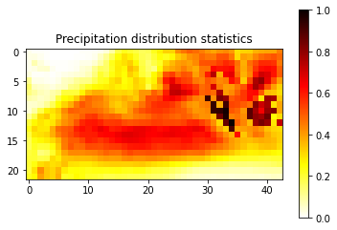
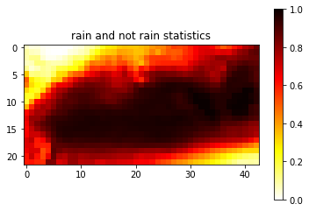
第八次讨论会
原始降水量分布
区域降水量总和分布图
是否降水，统计天数分布

Slide 5
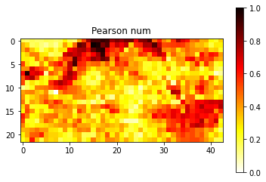
第八次讨论会
各点的皮尔森系数分布情况
结果的另外一些数据统计分析：
空间总点数：946
预测皮尔森系数大于0.6点数：1 0.99%
预测皮尔森系数大于0.5点数：18 1.8%
预测皮尔森系数大于0.4点数：59 5.8%
预测皮尔森系数大于0.3点数：174 17.2%
预测皮尔森系数的最大值： 0.6092
预测皮尔森系数的最小值：-0.1099

Slide 6
第八次讨论会

Slide 7
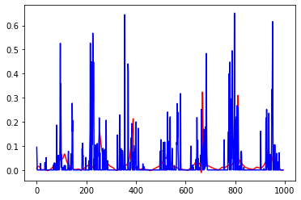
第八次讨论会
实验结果及分析：
1、模型不能对降水量进行很精确的预测，皮尔森系数普遍不高
2、模型对数据有很强的依赖性，即皮尔森系数高的值总是聚集在一起。说明，模型只适合部分数据的预测。
3、分析预测值会发现，模型可以预测出降水量大体的趋势，但有时计算出的皮尔森系数不是很高。
0.13384086399242973

Slide 8
第八次讨论会
总结
输入数据中加入历史降水量数据

Slide 9
第九次讨论会
各点的皮尔森系数分布情况
结果的另外一些数据统计分析：
空间总点数：946
预测皮尔森系数大于0.6点数：3 0.3%
预测皮尔森系数大于0.5点数：13 1.3%
预测皮尔森系数大于0.4点数：60 5.9%
预测皮尔森系数大于0.3点数：168 16%
预测皮尔森系数的最大值： 0.60926.
预测皮尔森系数的最小值：-0.1099

Slide 10
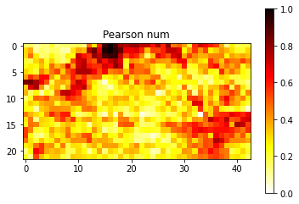
第九次讨论会
归一化，绘制的图像结果
不加降水量做为输入的
加降水量做为输入的

Slide 11
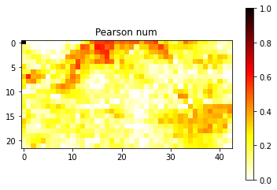
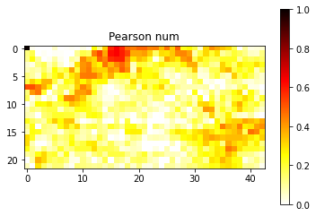
第九次讨论会
原数据绘制图像结果
不加降水量做为输入的
加降水量做为输入的

Slide 12
第九次讨论会
实验分析：
实验最后的效果不是很好，预测的超过0.6的，上升了2个，但是预测的超过0.5的，减少了5个，总体来说，有提升，但是提升效果特别微小。
进一步实验思路
1、随机生成20个数据，更改不同的hidden_size
2、计算皮尔森系数时，只计算10天的

Slide 13
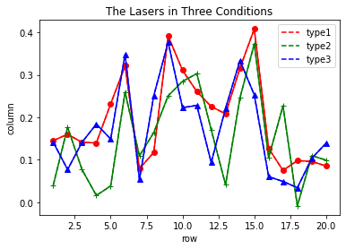
第九次讨论会
分别进行三次实验，随机选择20个点，以下三个实验都是在这二十个点上进行的。
Type1：hidden size=60&learn time=500
Type2：hidden size=60&learn time=750
Type3：hidden size=90&learn time=500

Slide 14
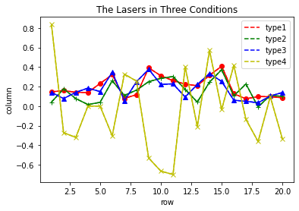
第九次讨论会
在前面实验的基础上，做了新的实验。
前面的实验，是对后面预测的所有数据计算皮尔森系数，点太多可能影响计算的结果，于是，
令Type4：hidden size=60&learn time=500，计算十天的皮尔森系数进行对比。

Slide 15
第九次讨论会
实验结果分析
基于AUC思想，因为时间间隔一样，只计算各皮尔森系数的累加和即可，由此得到
Type1：3.9361343399950908
Type2：3.082052572559422
Type3：3.4592690555272188
Type4： -0.9713070898523788
根据这个以上结果，和前面的图像，可以看出，增加训练次数，不会增加预测的效果，增加hidden的数量，也不会提高预测的准确性。
使用十天的数据计算皮尔森系数，会在某些点提高数据预测的准确性，但其中有偶然性的因素。

Slide 16
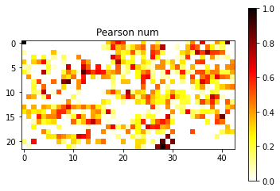
第九次讨论会
使用十天的数据，计算了所有空间点上的皮尔森系数
得到了如下的结果：
max:0.9858583690991279
min:-0.9594048399046654
>0.7 sum=24 占比：2.37%
>0.6 sum=49 占比：4.84%
>0.5 sum=101 占比：9.98%
>0.4 sum=179 占比：17.69%

Slide 17

第九次讨论会
总结
$$f\left(x,y,t\right)=F_{1}\left(x,y\right)×G_{1}\left(t\right)+F_{2}\left(x,y\right)×G_{2}\left(t\right)+…$$
将预测的皮尔森系数画在世界地图上

Slide 18
第九次讨论会
2020年12月17日需要做的工作总结
1、画出带bar的世界地图上的热力图………………第三、画出带bar的热力图
2、运行20天之后的数据……………………………………第一、先跑数据
3、画出之后利用5维cio数据跑的结果………………第二、画出五维的cio数据
4、整理ppt，做好明天的演讲……………………………第四、预先准备下ppt
5、之后整理好数据，井井有条，好用好找。……之后工作，整理数据
Ps：明天带笔记本电脑

Slide 19
第十次讨论会
预测20天之后的降水量
皮尔森系数>0.3 82 8.7%
皮尔森系数>0.4 32 3.4%
皮尔森系数>0.5 11 1.2%
皮尔森系数>0.6 3 0.3%

Slide 20
第十次讨论会—(2020/12/18 和于老师、谭老师、周老师一起开会讨论。)
总结
1、降水量问题，要求是在感兴趣的区域中，有效果。
2、最好，优化效果在季节内。
3、计算一年内的，季节内的相关系数即可。
4、降水量可以进行带通滤波。
5、cio数据尽量使用一维。

Slide 21
第十次讨论会
下一步工作：
1、调整预测的点阵位置[-10,30][60,140](ps:不是很确定)
2、使用一维的CIO数据，一定要特别探究，1Dcio数据与5Dcio数据对结果的影响，如果影响给不大，就使用一维的CIO数据。
3、进一步优化模型，提高程序的运行效率。
疑问：
1、下一步优化模型怎么搞？
2、可不可以用到给出的别的参数。

Slide 22
第十一次讨论会
下一步工作：
1、将数据进行带通滤波，得到合适的结果。
2、使用原来的CIO和带通滤波后的降水量数据，对降水量情况进行预测。
3、使用project_CIO和带通滤波后的降水量数据进行预测。
疑问：
1、下一步优化模型怎么设置？

Slide 23
第十一次讨论会
工作内容
1、将降水量信息进行带通滤波。
2、用原来的CIO数据，和带通滤波后的降水量数据，预测降水量信息，得到结果，并画出图。
3、将project数据进行合适的分离，得到直接可用的数据，然后再使用带通滤波后的降水量数据，进行预测。

Slide 24
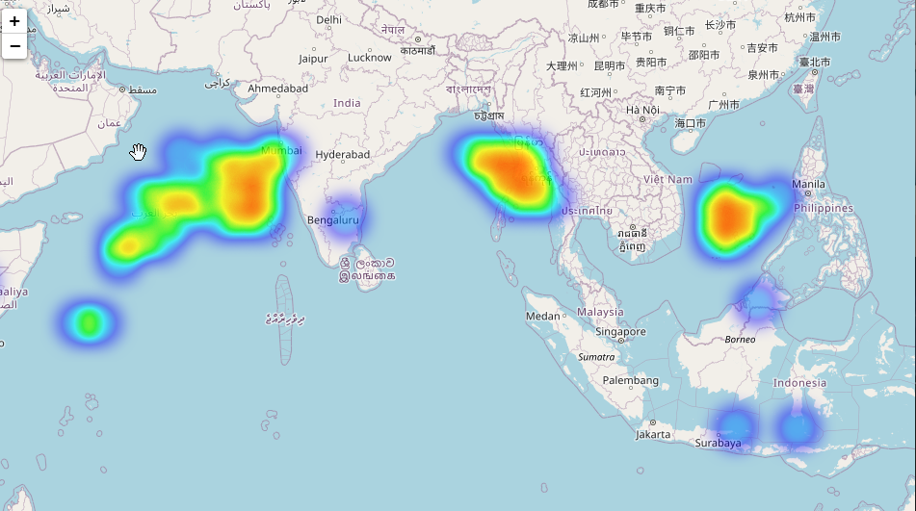
第十一次讨论会
试验一 ——CIO数据与带通滤波后的降水量数据作为输入
最大值——0.7431793660837418
最小值—— -0.3256293158308732
皮尔森系数大于0.6 14 1.4%
皮尔森系数大于0.5 48 4.7%
皮尔森系数大于0.4 103 10.2%
皮尔森系数大于0.3 203 20.1%

Slide 25
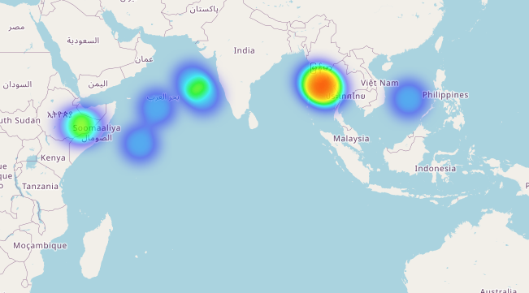
第十一次讨论会
试验二 ——proj_CIO数据与带通滤波后的降水量数据作为输入
最大值——0.7431793660837418
最小值—— -0.3256293158308732
皮尔森系数大于0.6 5 0.5%
皮尔森系数大于0.5 14 1.4%
皮尔森系数大于0.4 62 6.6%
皮尔森系数大于0.3 171 18.1%

Slide 26
第十一次讨论会
计算出来的最大值： 0.6977332853612711 计算出来的最小值： -0.22286163874439935 皮尔森系数大于0.6的： 17 皮尔森系数大于0.5的： 57 皮尔森系数大于0.4的： 134 皮尔森系数大于0.3的： 276
试验二 ——proj_CIO数据与带通滤波后的降水量数据作为输入
更改后的模型
最大值： 0.6977332853612711
最小值： -0.22286163874439935
皮尔森系数大于0.6的： 17
皮尔森系数大于0.5的： 57
皮尔森系数大于0.4的： 134
皮尔森系数大于0.3的： 276

Slide 27
第十二次讨论会—线上联合讨论会
总结
1、实验效果很好，但是一些地方需要改进，进行标准化
2、讲解LSTM
3、写文稿
4、模型创新（好像不用做）
工作
1、画图（区域E40-E160,S10-N30，时间20天后的，皮尔森系数使用1年的来计算）。
2、写文稿（这个不太懂）

Slide 28
第十二次讨论会—线上联合讨论会
不足
1、区域需要调整
2、周老师还是比较关心20天的情况
3、计算皮尔森系数调成一年的数据

Slide 29
新学期第一次讨论会
总结
使用projcio与未带通滤波cio，效果差距不大，之后阶段更改即可。

Slide 30
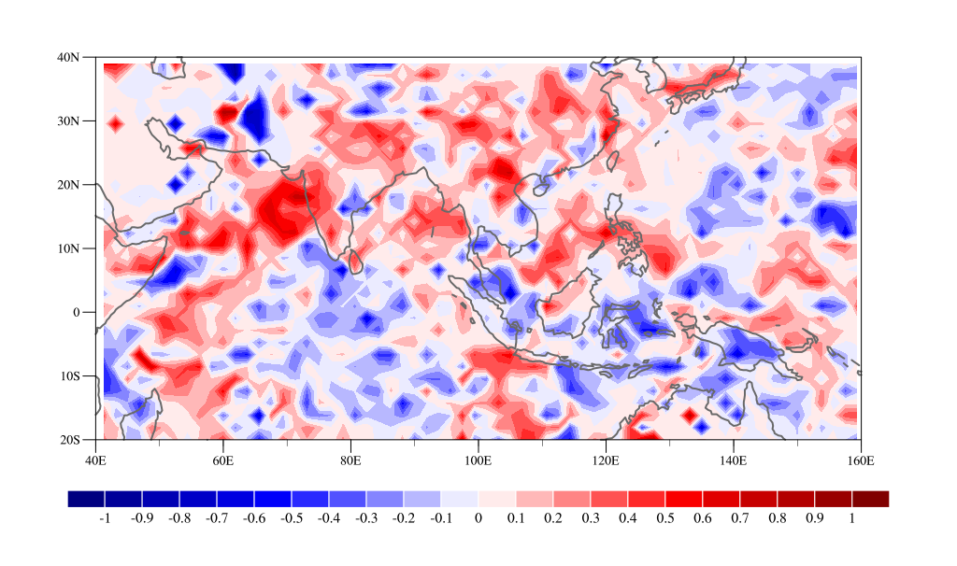
第二次讨论会
使用降水量，预测降水量，得出的结果。

Slide 31
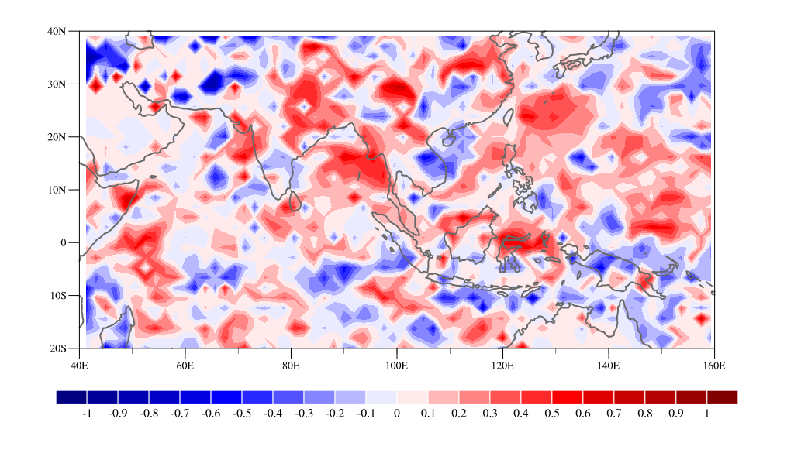
第二次讨论会

Slide 32
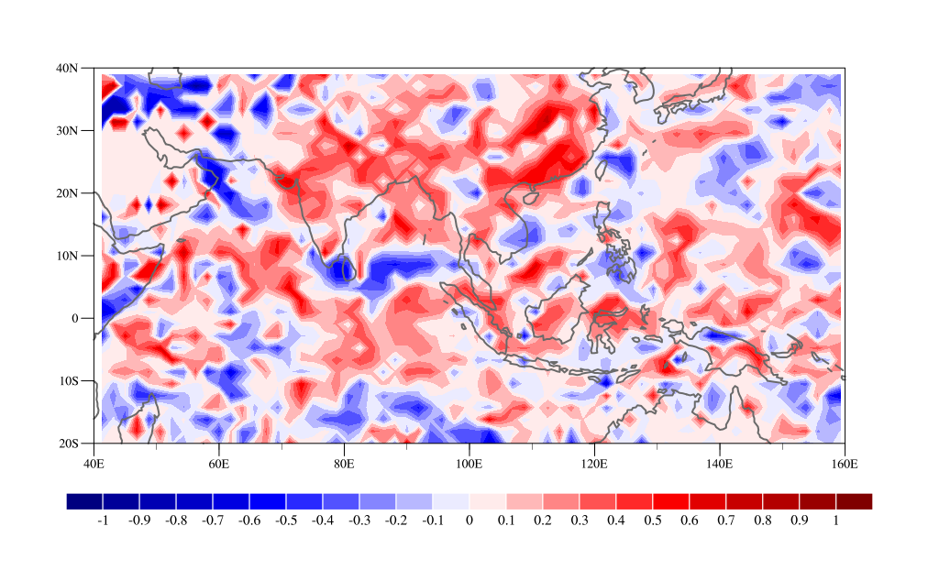
第二次讨论会

Slide 33
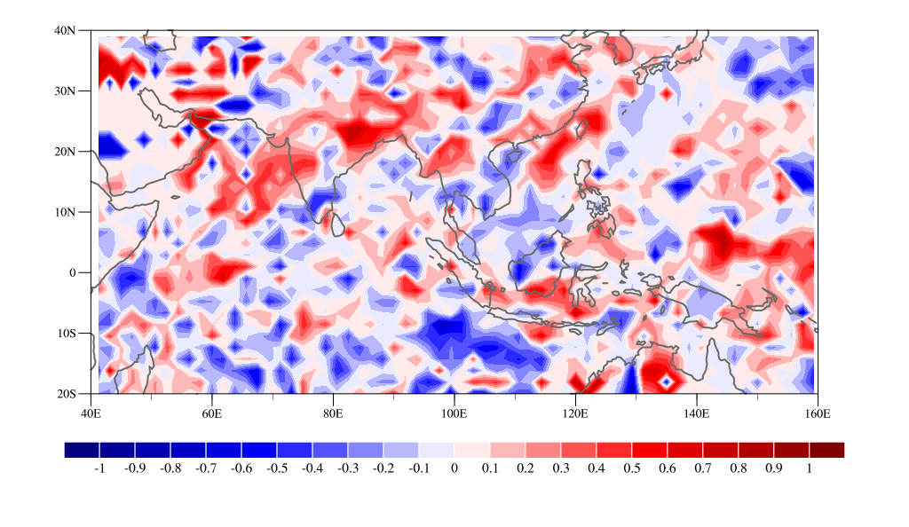
第二次讨论会

